Slide 1
Отчет
об исполнении плана мероприятий по противодействию коррупции
в Городском округе Верхняя Тура в 2023году, утвержденного постановление администрации городского округа от 15.03.2021 №31
( в редакции от 17.09.2021 №82)

Slide 2
Обеспечение деятельности комиссии по координации работы по противодействию коррупции в Городком округе Верхняя Тура
Проведено заседаний комиссии, | 4
рассмотрено вопросов Из них | 7
Уведомление о выполнении иной оплачиваемой работы муниципальным служащим | 2
Дача согласия ( в течении 2 лет после увольнения со службы) на замещение должности в коммерческой или некоммерческой организации | 2
Рассмотрение уведомления о возникновении личной заинтересованности, которая приводит или может привести к конфликту интересов | 0
Выявлено нарушений требований к достоверности и полноте сведений о доходах, расходах и обязательствах имущественного характера | 3

Slide 3
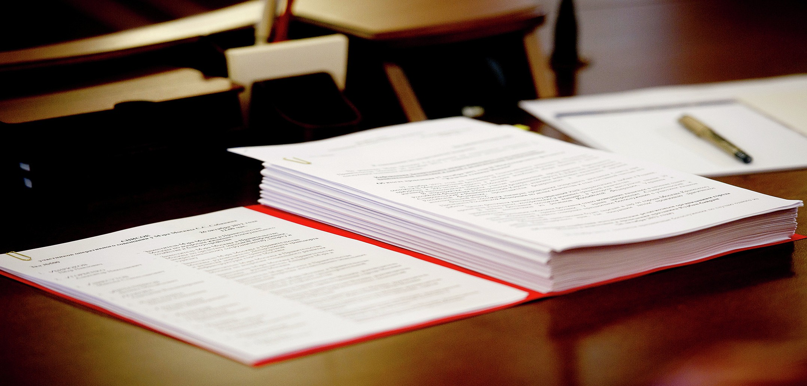
Проведение антикоррупционной экспертизы нормативных правовых актов и проектов нормативных правовых актов Городского округа Верхняя Тура
В 2023 году проведена экспертиза 1 нормативного правового акта и 74 проектов нормативных правовых актов

Slide 4
Осуществление контроля за расходованием средств местного бюджета Городского округа Верхняя Тура
Финансовым отделом Администрации Городского округа Верхняя Тура проведено 5 проверок целевого использования бюджетных средств на сумму 110 116,61тыс.руб. , выявлено нарушений от проверяемой суммы 9% ; из них нецелевое использование 0%; неправомерное использование бюджетных средств 0%; прочие нарушения 91%.
Специалистами Контрольного органа Городского округа Верхняя Тура проведено 4 контрольных мероприятия и 1 экспертно-аналитические мероприятие.
В ходе проведенных проверок выявлено 36 вида нарушений , из них:
- нарушения при формировании и исполнении бюджета 2,7 %;
- нарушения ведения бухгалтерского учета, составления и предоставления бухгалтерской (финансовой) отчетности 0%;
- нарушения при осуществлении муниципальных закупок и закупок отдельными видами юридических лиц 41,7%;
- прочие нарушения 55,6%.

Slide 5
РЕАЛИЗАЦИЯ АНТИКОРРУПЦИОННЫХ МЕХАНИЗМОВ В СФЕРЕ УПРАВЛЕНИЯ МУНИЦПАЛЬНОЙ СОБСТВЕННОСТЬЮ
ПРОВЕДЕНО одна проверка соблюдения требований земельного законодательства :
- внеплановое количество мероприятий: 1 проверка;
- выдано 17 предписаний;
- по результатам документальных проверок выявлено более 43 нарушений, выдано 43 предостережения, исполнены 43;
- проведена проверка на соблюдение индивидуальными предпринимателями условий на размещение нестационарного торгового объекта- нарушений не выявлено;
- 94 проверки соблюдения арендатором условий договора аренды зданий, помещений- направлено 74 претензии, содержащие требования об устранении выявленных нарушений и о предъявлении в отношении арендаторов штрафных санкций.
- проведен 1 аукцион на право заключения договора аренды участков. По результатам заключен 1 договор аренды на земельный участок;
- проведено 15 аукционов по продаже земельных участков, по результатам заключено 15 договоров купли-продажи;
- 3 аукциона по продаже муниципального имущества, состоялся 1, по результатам заключен 1 договор .
- проверка по учету муниципального имущества- нарушений не выявлено.

Slide 6
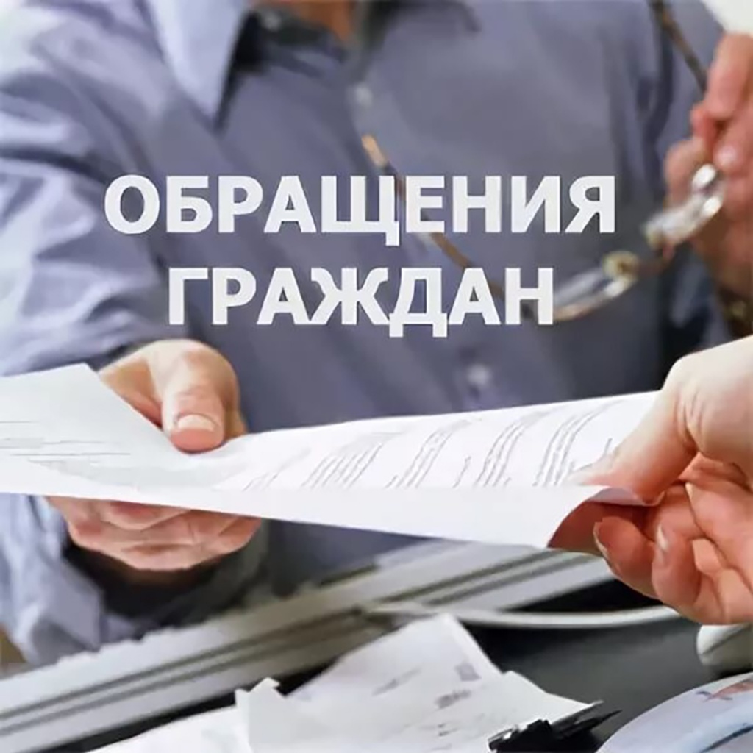
Жалобы и обращения граждан, поступивших в органы местного самоуправления Городского округа Верхняя Тура
В 2023 году поступила 102 обращений из них :
47 % вопросы экономики;
40% вопросы ЖКХ;
8% вопросы социальной сферы;
5% прочие сферы.
В 2023 году жалоб и обращений о фактах коррупционных правонарушений,
в том числе в сфере ЖКХ не поступало.

Slide 7
Организация профессионального образования и дополнительного профессионального образования муниципальных служащих Городского округа Верхняя Тура
- в 2023 году прошли курсы повышения квалификации 12 муниципальных служащих, в том числе по теме «Меры по предупреждению и противодействию коррупции» 6 муниципальных служащих, в должностные обязанности которых входит участие в противодействии коррупции и 4 муниципальных служащих, в должностные обязанности которых входит участие в проведении закупок товаров , работ, услуг для обеспечения муниципальных нужд , по программе «Противодействие коррупции в системе государственных и муниципальных закупок»

Slide 8
ЦЕЛЕВЫЕ ПОКАЗАТЕЛИ
реализации плана мероприятий по противодействию коррупции в
Городском округе Верхняя Тура в 2022 году
№ п/п | Целевые индикаторы и показатели | Ед. изм. | Значение целевого показателя по 2022 году | Результат
1 | Число выявленных коррупционных правонарушений | Ед. | 0 | 0
2 | Количество обращений граждан и организаций в органы местного самоуправления о фактах коррупции | Ед. | 0 | 0
3 | Доля нормативных правовых актов, принятых органами местного самоуправления, и проектов нормативных правовых актов, по которым проведены экспертизы на коррупциогенность | % | 100 | 100
4 | Доля размещенных на официальном сайте Городского округа Верхняя Тура в сети Интернет предоставленных сведений о доходах, имуществе и обязательствах имущественного характера муниципальных служащих, включенных в соответствующий перечень, а также их и супругов и несовершеннолетних детей | % | 100 | 0
5 | Освещение в средствах массовой информации материалов о деятельности органов местного самоуправления Городского округа Верхняя Тура о проводимой работе по противодействию коррупции | Ед. | Не менее 1 | 1
6 | Количество институтов гражданского общества, принявших участие в реализации Плана мероприятий | Ед. | Не менее 1 | 1
7 | Предание гласности каждого случая несоблюдения муниципальными служащими требований о предотвращении или об урегулировании конфликта интересов | % | 100 | Случаев не выявлено
ВЫВОД: Из 60 мероприятий Плана, запланированных к выполнению в 2023 года выполнено 57 мероприятий, из них:
выполнено в полном объеме в установленные сроки – 56 мероприятия;
выполнено в полном объеме с нарушением установленных сроков – 3 мероприятия;
не выполнено в установленные сроки – 1 мероприятия.

